Slide 1
Brot für die Welt
Über uns
10. Februar 2025

Slide 2
Brot für die Welt Schreib die Welt nicht ab. Schreib sie um!
Notes:
Foto: Kathrin Harms (Projekt: Kinder kämpfen für ihre Rechte, Paraguay)

Slide 3
Brot für die Welt Wer wir sind
Nichtregierungsorganisation und Werk der evangelischen Kirchen in Deutschland
rund 2.900 Projekte in beinahe 90 Ländern
gemeinsam mit rund 1.600 Partnerorganisa-tionen Teil einer globalen Bewegung, die sich für Veränderungen weltweit einsetzt
Notes:
Foto oben: Hermann Bredehorst (Klimastreik 2023, Berlin)
Foto unten: Anne Ackermann (Projekt: Sichere Geburten, Guinea)

Slide 4
Brot für die Welt Was wir wollen und was wir tun
Eine gerechte Welt, in der jeder Mensch in Würde lebt, gleiche Rechte hat, Ressourcen fair geteilt und planetare Grenzen geachtet werden.
Unsere Vision
Wir setzen uns für globale Verände-
rungen ein. Wir unterstützen das Engagement unserer Partnerorgani-sationen weltweit und erheben gemeinsam unsere Stimme gegen Ungerechtigkeit und Ausbeutung.
Unsere Mission

Slide 5
Brot für die Welt Unser Werk
Brot für die Welt. Diakonie Deutschland und Diakonie Katastrophenhilfe bilden das Evangelische Werk für Diakonie und Entwicklung e.V. (EWDE)
gemeinsames Engagement für Menschen, die unter Armut, Not und Ungerechtigkeit leiden
Sitz des Werkes: Berlin
Mehr Infos: www.ewde.de
Notes:
Geschäftsstelle des Evangelischen Werks für Diakonie und Entwicklung, Caroline-Michaelis-Str. 1, 10115 Berlin
(Foto: Brot für die Welt)

Slide 6
Brot für die Welt Unser Werk

Slide 7
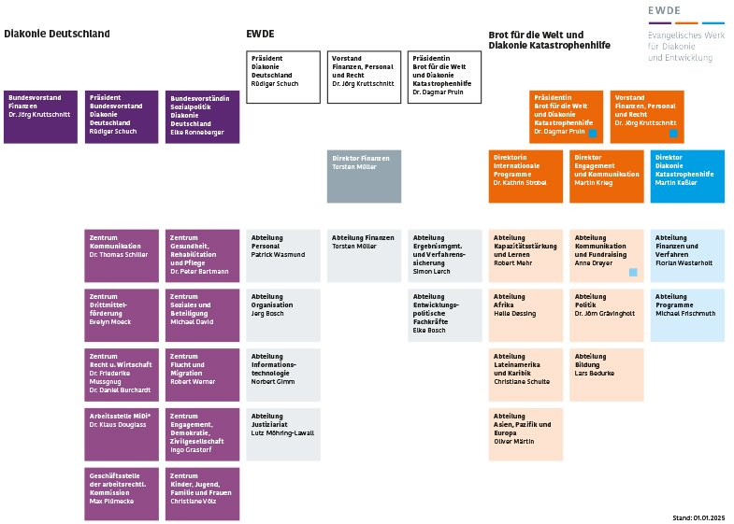
Brot für die Welt Organigramm

Slide 8
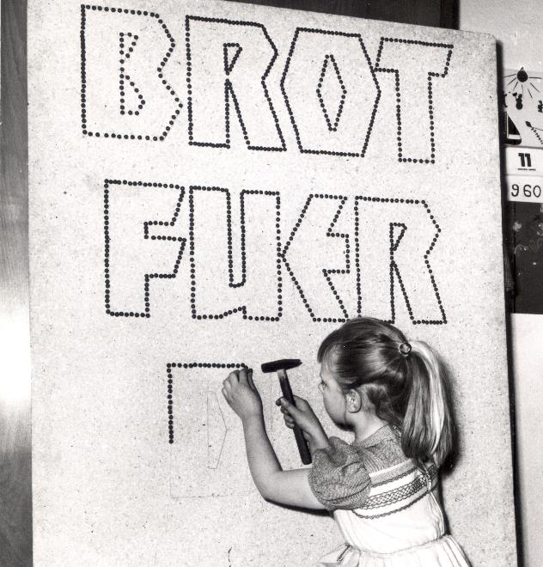
Brot für die Welt Unsere Geschichte
1959 als (Spenden-)Aktion der evangelischen Landes- und Freikirchen gegründet
Hintergrund: Not in vielen Teilen der Welt, Dankbarkeit für die selbst empfangene Hilfe nach dem Zweiten Weltkrieg
ursprünglich als einmalige Aktion gedacht
schon bald feste Einrichtung unter dem Dach des Diakonischen Werks in Stuttgart
2012: Fusion mit dem Evangelischen Entwicklungsdienst, Umzug nach Berlin
Notes:
Foto: Sepp Jäger

Slide 9
Brot für die Welt Unsere Werte
Nächstenliebe
Gerechtigkeit
Verlässlichkeit
Wirksamkeit
Glaubwürdigkeit
Hoffnung
Notes:
Foto: Bettina Flitner (Projekt: Kampf gegen die Genitalverstümmelung, Ägypten)

Slide 10
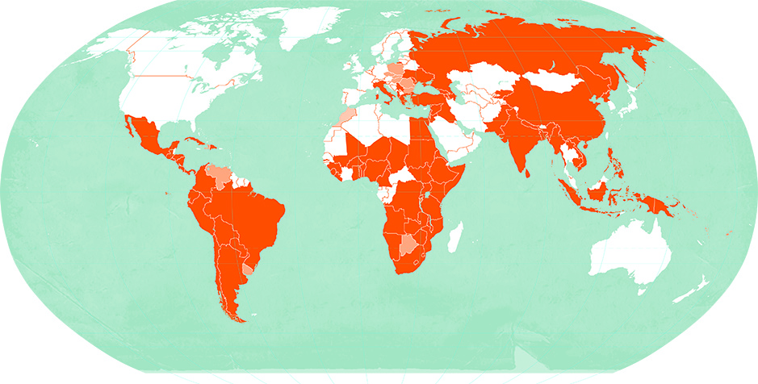
Brot für die Welt Zahlen und Fakten
Brot für die Welt unterstützt rund 2.900 Projekte in beinahe 90 Ländern rund um den Globus.

Slide 11
Brot für die Welt Unsere Arbeitsbereiche
Internationale Programme
• Projektförderung • Fachkräftevermittlung
• Stipendienprogramme
Engagement und Kommunikation
• Politikdialog • Bildungsarbeit
• Kommunikation und Fundraising

Slide 12
Internationale Programme Projektförderung
Finanzielle Förderung des Engagements unserer lokalen Partnerorganisationen
verbindliche Standards und Verfahren der Qualitätssicherung
Projektpartner sind kirchliche und nicht kirchliche Organisationen
gemeinsam mit den Betroffenen werden Wege zur Verbesserung ihrer Lebensbedingungen erarbeitet
Prinzip „Hilfe zur Selbsthilfe“
Notes:
Foto oben: Jörg Böthling (Projekt: Aus eigener Kraft den Hunger überwinden, Kenia)
Foto unten: Thomas Einberger (Projekt: Jeden Tropfen Wasser nutzen, Peru)

Slide 13
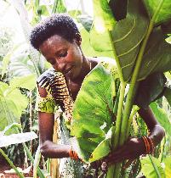
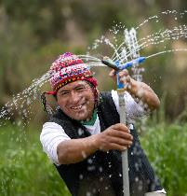
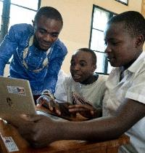
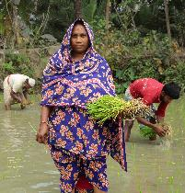
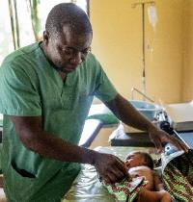
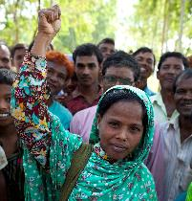
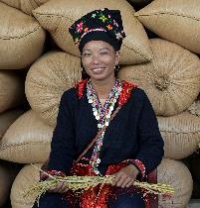
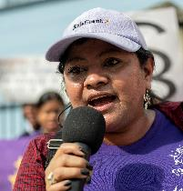
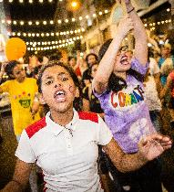
Projektförderung Thematische Schwerpunkte
Ernährung
Wasser
Bildung
Klima und Umwelt
Gesundheit
Menschenrechte und Frieden
Armutsbekämpfung
Kinder und Jugendliche
Frauen

Slide 14
Projektförderung Ernährung
Stärkung der kleinbäuerlichen Landwirtschaft
Förderung umweltfreundlicher und standortgerechter Anbaumethoden
Aufklärung über die Bedeutung einer vielfältigen und gesunden Ernährung
Einsatz für das Recht auf Nahrung und für gerechte Handelsbedingungen
Eintreten für eine internationale Regulierung des Umgangs mit Land und natürlichen Ressourcen
Notes:
Foto: Kathrin Harms (Projekt: Frauen besiegen den Hunger, Burundi)

Slide 15
Projektförderung Wasser
Förderung von Projekten zur Verbesserung der Trinkwasserversorgung, vor allem im ländlichen Raum
Unterstützung bei der Entwicklung von angepassten Systemen sparsamer und effizienter Wassernutzung
Engagement für eine sozial gerechte und nachhaltige Wasserpolitik
Notes:
Foto: Thomas Einberger (Projekt: Jeden Tropfen Wasser nutzen, Peru)

Slide 16
Projektförderung Bildung
Förderung von Bildungs- und Ausbildungsprojekten, vor allem in ländlichen Gebieten und städtischen Armenvierteln
Einforderung des Rechts auf Bildung, insbesondere für ethnische Minderheiten und andere benachteiligte Bevölkerungsgruppen
Unterstützung der Partnerorganisationen, für Bildungsreformen einzutreten
Notes:
Foto: Christoph Püschner (Projekt: Wo Kinder gerne in die Schule gehen, DR Kongo)

Slide 17
Projektförderung Klima und Umwelt
Unterstützung von Kleinbauernfamilien, Landlosen und Indigenen in ihrem Kampf gegen die Zerstörung der Umwelt und den Raubbau an der Natur
Förderung von Projekten, in denen die Folgen des Klimawandels gemildert werden
Einsatz für eine nachhaltige und zukunftsfähige Lebens- und Wirtschaftsweise
Notes:
Foto: Thomas Lohnes (Projekt: Lithium-Abbau bedroht Mensch und Natur, Bolivien)

Slide 18
Projektförderung Gesundheit
Unterstützung von Gesundheitsprogrammen, vor allem in ländlichen Regionen
Aufklärung über Ursachen von Krankheiten und Möglichkeiten der Vorbeugung
Förderung von Maßnahmen zur Eindämmung der Corona-Pandemie
Einsatz dafür, dass HIV-Infizierte Zugang zu Medikamenten erhalten
Projekte zur Förderung und Wiedereingliederung von alten Menschen und Menschen mit Behinderungen
Notes:
Foto: Anne Ackermann (Projekt: Sichere Geburten, Guinea)

Slide 19
Projektförderung Menschenrechte und Frieden
Beistand für Menschen, deren Rechte missachtet werden
Unterstützung von Organisationen, die Menschenrechtsverstöße dokumentieren und Rechtsbeistand leisten
Förderung des Dialogs zwischen den Religionen und der Versöhnung verfeindeter Volksgruppen
Einsatz für Demokratie und politische Teilhabe sowie die Rechte von Migrantinnen und Migranten
Notes:
Foto: Frank Schultze (Projekt: Gebt uns unser Land, Bangladesch)

Slide 20
Projektförderung Armutsbekämpfung
Förderung von Projekten, die Kleinbauernfamilien höhere Erträge und damit ein besseres Einkommen ermöglichen
Schaffung alternativer Einkommensquellen, insbesondere für Frauen
Einsatz für den Fairen Handel
Notes:
Foto: Jörg Böthling (Projekt: Mit Zimt aus der Armut, Vietnam)

Slide 21
Projektförderung Kinder und Jugendliche
Förderung von Projekten, die (ehemaligen) Kinderarbeitern, Straßenkindern und Kindersoldaten Schutz und Halt bieten
Bildungs- und Ausbildungsprogramme für Kinder und Jugendliche
Unterstützung von Ernährungs- und Gesundheitsprogrammen, von denen zuallererst Kinder profitieren
Notes:
Foto: Kathrin Harms (Projekt: Kinder kämpfen für ihre Rechte, Paraguay)

Slide 22
Projektförderung Frauen
Förderung von Initiativen, die Frauen wirtschaftlich stärken und sie befähigen, ihre Rechte einzufordern
Infragestellen von traditionellen Rollenbildern
Unterstützung von Projekten, die Männer und Frauen gleichermaßen berücksichtigen
Notes:
Foto: Anne Ackermann (Projekt: Näherinnen kämpfen für ihre Rechte, Honduras)

Slide 23
Internationale Programme Projektzyklus

Slide 24
Internationale Programme Fachberatung
Beratung und Schulung von Partnerorganisationen
Ziel: Qualität der Arbeit verbessern
Bereiche:
Organisationsentwicklung
Stärkung der Selbsthilfekapazitäten
Diversifizierung der finanziellen Ressourcen
Wirkungsorientierung
Finanzmanagement
Arbeitsweise:
Kooperation mit lokalen Fachleuten bzw. Beratungsstellen
Durchführung von Seminaren und Trainings
Notes:
Foto: Kathrin Harms

Slide 25
Internationale Programme Stipendiatinnen und Stipendiaten
Akademisches Stipendienprogramm: für Master- und Promotionsstudiengänge in Deutschland und Übersee
Kirchlich-Theologisches Stipendien-programm: für Theologiestudien, vor allem in Deutschland
Flüchtlingsstipendienprogramm: für Menschen, die in ihrem Herkunftsland verfolgt wurden und nach Deutschland geflohen sind
Regionale Studienbegleitprogramme für Studierende aus Afrika, Asien und Lateinamerika
Notfonds: Finanzielle Unterstützung für in Not geratene Studierende aus dem Globalen Süden und Osteuropa
Notes:
Foto: Hermann Bredehorst (Vollversammlung der Stipendiatinnen und Stipendiaten von Brot für die Welt in Berlin)

Slide 26
Engagement und Kommunikation Politikdialog
Ziele:
politische Rahmenbedingungen für eine zukunftsfähige Entwicklung mitgestalten
an der politischen Willensbildung mitwirken und auf Entscheidungs-prozesse Einfluss nehmen
den Anliegen unserer Partner eine Stimme geben
Entwicklung von Stellungnahmen und politischen Strategien
Bereitstellung von Fachinformationen
Dialog mit Politikerinnen und Politikern auf deutscher und internationaler Ebene
Mitarbeit in Netzwerken und Bündnissen
zivilgesellschaftliche Interessenvertretung auf internationalen Konferenzen
Notes:
Foto oben: Svenja Schulze, Bundesentwicklungsministerin, SPD, und Dr. Dagmar Pruin, Präsidentin von Brot für die Welt, beim Tag der offenen Tür im Bundesentwicklungsministerium in Bonn, 2022 (Foto: Thomas Trutschel/photothek.de).
Foto unten: Thomas Silberhorn, Mitglied des Bundestages, CSU, mit Dr. Dagmar Pruin, Präsidentin von Brot für die Welt, beim Parlamentarischen Abend von Brot für die Welt in Berlin, 2022 (Foto: Anne Barth).

Slide 27
Engagement und Kommunikation Öffentlichkeitsarbeit
Medienarbeit
Internet & Social Media
Publikationen für Fach- und allgemeine Öffentlichkeit
Veranstaltungen
Werbung
Fundraising (Spendenwerbung)
Kommunikation mit den Multiplikatorinnen und Multiplikatoren in den Landesverbänden, Kirchen und Gemeinden

Slide 28
Engagement und Kommunikation Bildungsarbeit
Zielgruppen:
Kirchengemeinden
Schulen
Weltläden
Partnerschaftsprojekte
politische Initiativen
Ziele:
den Prozess des Umdenkens in der eigenen Gesellschaft fördern
Kenntnisse über globale Zusammenhänge und wechselseitige Abhängigkeiten vermitteln
Handlungsmöglichkeiten aufzeigen
die Bereitschaft zur Übernahme von Verantwortung wecken
Notes:
Foto: Frank Schultze

Slide 29
Engagement und Kommunikation Freiwillige
unterstützen Partnerorganisationen auf Anfrage
arbeiten in Projekten mit
sammeln wertvolle Erfahrungen für ihr Leben
werden durch Kurse und Seminare auf ihren Aufenthalt vorbereitet
Dauer: 12 Monate
Notes:
Foto: Jörg Böthling (Projekt: Satt trotz Dürre, Sambia)

Slide 30
Engagement und Kommunikation Brot für die Welt Jugend
von Jugendlichen gesteuertes bundesweites, entwicklungspolitisches Netzwerk
Ziele:
gerechte Weltgesellschaft und Schutz von Menschenrechten
Erhalt der Umwelt und Politik für das Gemeinwohl
starke und vielfältige Zivilgesellschaft
Toleranz, Gleichberechtigung und Nächstenliebe
Arbeitsweise:
bundesweite und regionale Vernetzung
Bildungsarbeit
politische Kampagnen
nachhaltige Aktionen
Notes:
Foto oben: Candy Weltz (Aktionstreffen Youthtopia, Weimar 2019)
Foto unten: Stefanie Loos (Demo „Wir haben es satt!, Berlin 2024)

Slide 31
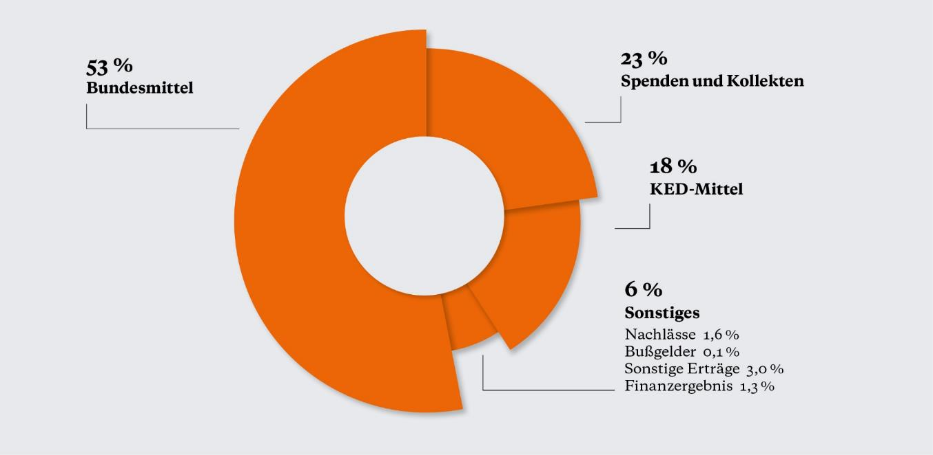
Brot für die Welt Mittelherkunft 2023

Slide 32
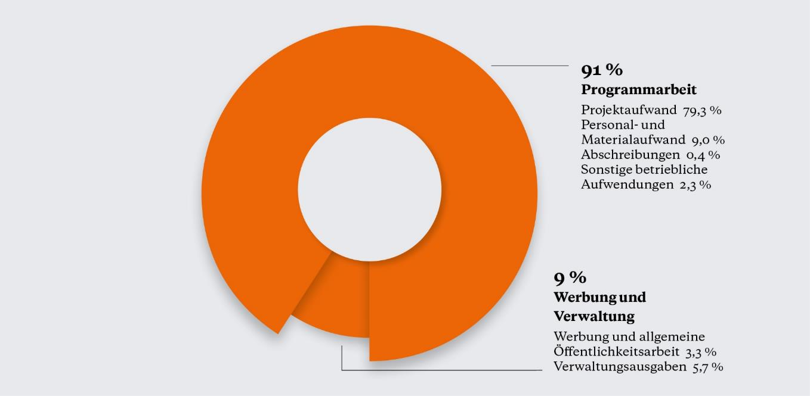
Brot für die Welt Mittelverwendung 2023

Slide 33
Brot für die Welt Kooperationen und Netzwerke

Slide 34
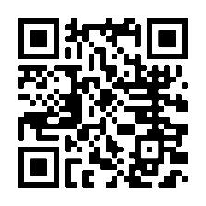
Ihre Spende kommt an!
brot-fuer-die-welt.de/spende

Slide 35
Sie sahen die Präsentation
Brot für die Welt
Über uns
Herausgeber
Brot für die Welt
Caroline-Michaelis-Str. 1
10115 Berlin
Telefon 030 65211 4711
kontakt@brot-fuer-die-welt.de
www.brot-fuer-die-welt.de
Redaktion Thorsten Lichtblau, Anne Dreyer
Berlin, Februar 2025
Notes:
35

